Slide 1
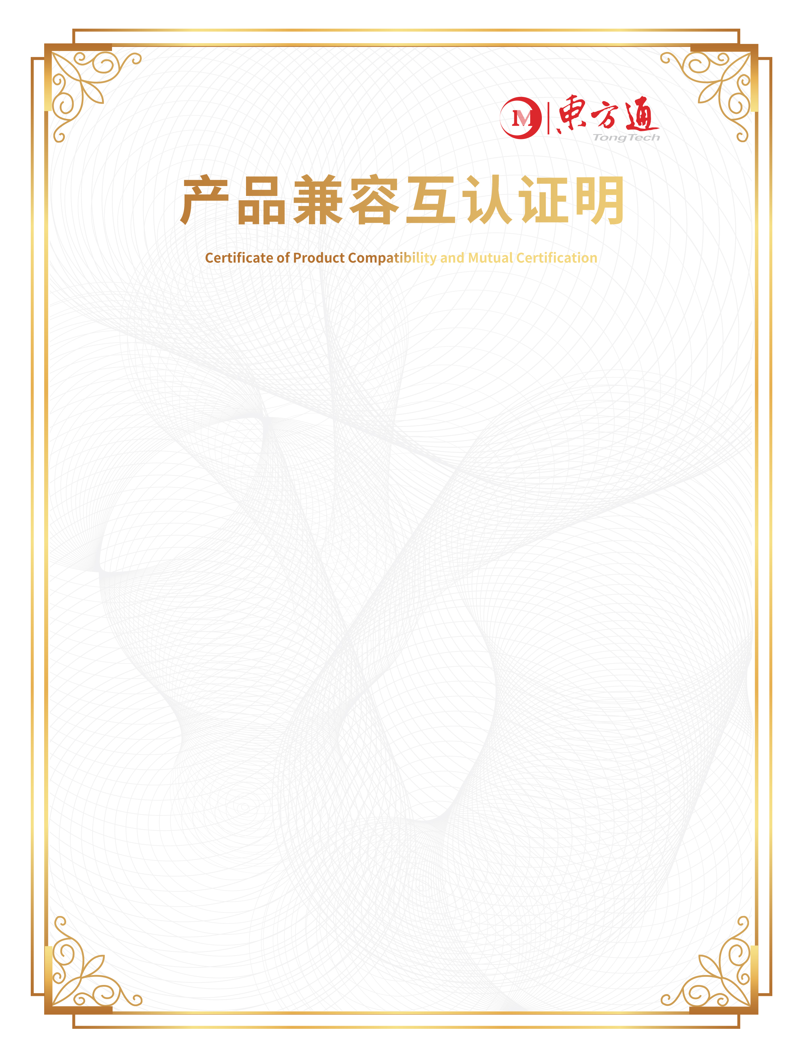
插入Logo
北京东方通科技股份有限公司（简称“东方通”）的东方通应用服务器软件TongWeb V7.0 产品，是由东方通推出的遵循JavaEE7规范的企业级应用服务器，提供了诸如负载均衡、集群、Web Service、数据库连接池、事务处理服务、安全管理等功能，它为企业应用提供了可靠、可伸缩、可管理和高安全的基础平台。同时具有功能完善、支持开放标准和基于组件开发、多层架构、轻量等特点，为开发和部署企业应用提供了必需的底层核心功能。
XXX公司的XXX（产品名）（V版本号）产品，是XXXX……（后接产品介绍文字，约100-150字）
针对上述产品的功能、性能、兼容性方面，北京东方通科技股份有限公司和XXX公司通过共同测试，得出结论：东方通应用服务器软件TongWeb V7.0 产品可以与XXXXXX产品+版本号 产品完全兼容，整体运行稳定高效。
特此证明！
XXXXXXXXX有限公司
2022年*月*日
北京东方通科技股份有限公司
2022年*月*日

